Slide 1

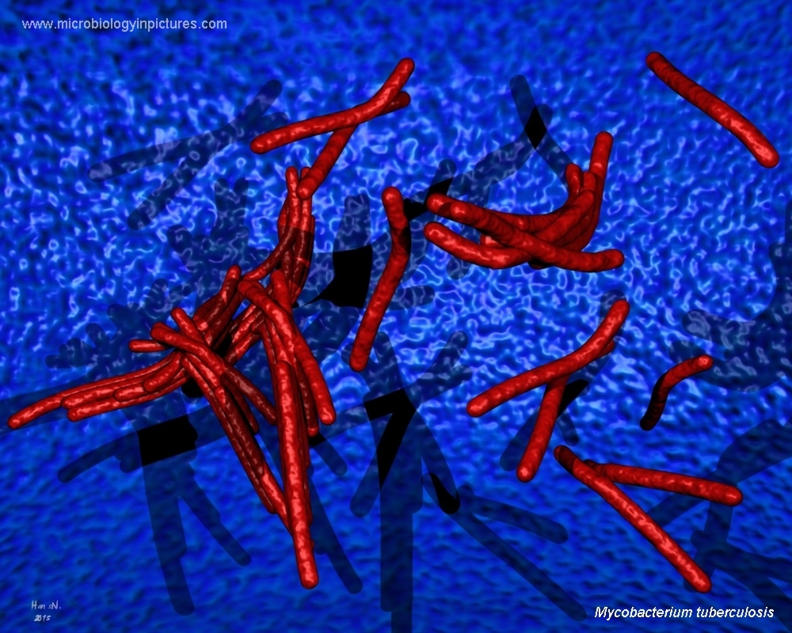
PEMERIKSAAN BAKTERIOLOGI PADA TUBERKULOSIS
DAN TB RESISTEN OBAT
Leli Saptawati, dr., Sp.MK
Lab. Mikrobiologi FK UNS /RSUD DR. Moewardi
Maret 2018

Slide 2
TOPIK
1
2
Pemeriksaan bakteriologi TB latent dan TB aktif
3
Pemeriksaan TB resisten obat
Gambaran umum infeksi TB
4.
Kesimpulan

Slide 3


Gambaran umum Infeksi Tuberkulosis (TB)

Slide 4
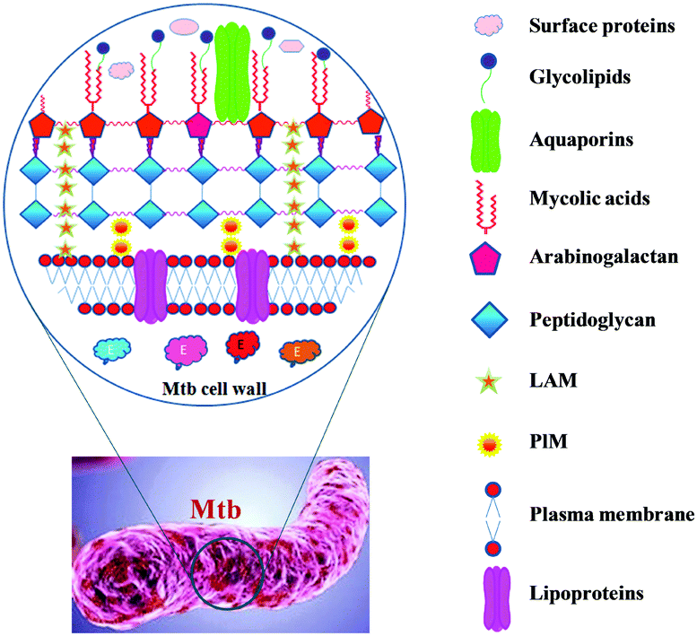
Mycobacterium tuberculosis
Pada tahun 1882, Robert Koch menemukan Mycobacterium tuberculosis
Bakteri aerob, berbentuk batang, tidak membentuk spora, non-motile, kandungan lipid yang tinggi pada dinding sel nya (sekitar 60% dari struktur dinding sel).

Slide 5
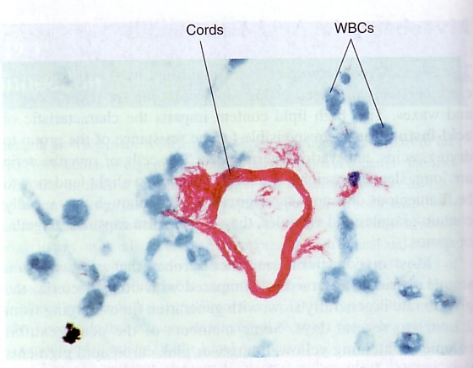
Mycobacterium tuberculosis
Tidak dapat tumbuh pada medium biasa, tetapi hanya dapat tumbuh pada medium yang diperkaya (egg-based, agar-based, broths with bovine serum)
Tumbuh lambat, generation time 13-20 hours
Manifestasi klinis :
  Pulmonary TB (PTB)
  Extra-pulmonary TB (EPTB)
  Latent TB (LTBI)

Slide 6
Penyebab Tuberkulosis :
  M. tuberculosis
  MTB complex (Mycobacterium bovis, M. bovis bacilli Calmette–Gue´rin (BCG), Mycobacterium africanum, Mycobacterium canettii, Mycobacterium pinnipedii dan Mycobacterium microti).

Slide 7

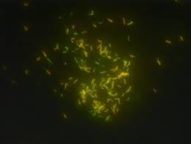
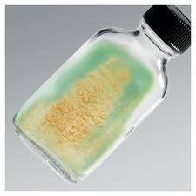
Pemeriksaan bakteriologi :
TB Latent dan TB Aktif

Slide 8
Metode diagnostik
TB latent :
  Tuberculin Skin Test (TST)
  Interferon Gamma Release Assays (IGRAs)
TB aktif :
  Pewarnaan tahan asam (Acid Fast Staining)
  Kultur
  Nucleic Acid Amplification Tests (NAATs)
  Metode lain

Slide 9

Diagnosis
TB Latent

Slide 10
Tuberculin Skin Test (TST)
Menggunakan purified protein derivative (PPD)
Kelemahan :
  Tidak dapat membedakan antara infeksi oleh M. tuberculosis dan oleh Mycobacteria lain (termasuk BCG)

Slide 11
Interferon Gamma Release Assays (IGRAs)
IGRA memiliki nilai spesifisitas yang tinggi (lebih tinggi daripada TST)
Merupakan metode yang sensitif dan spesifik untuk mendiagnosa pleuritis TB
WHO merekomendasikan 2 metode IGRA :
  T-spot TB Assay
  QuantiFERON-TB Gold

Slide 12
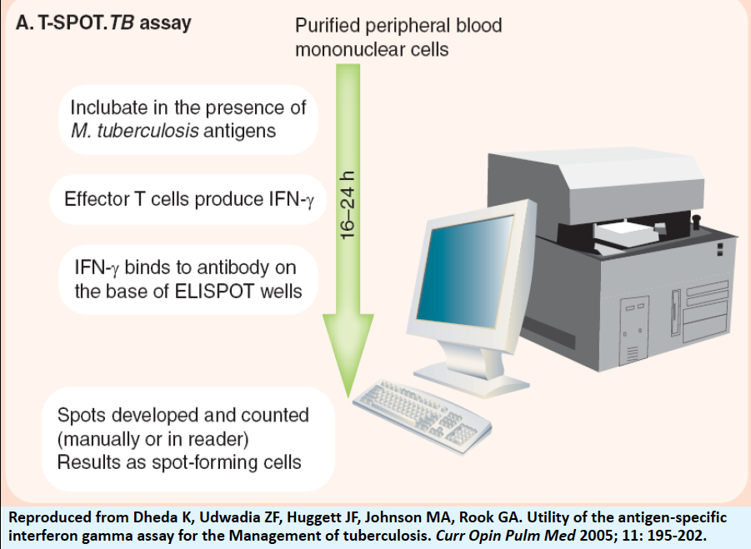
T-SPOT TB assay

Slide 13
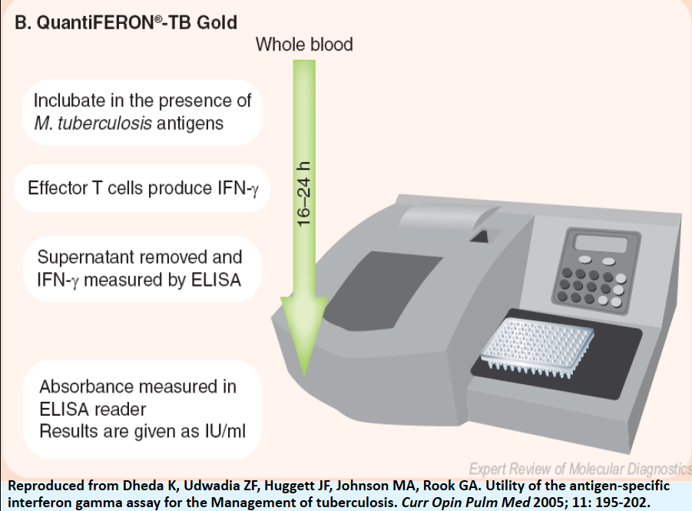
QuantiFERON-TB Gold

Slide 14
Diagnosis
TB Aktif

Slide 15
Metode diagnostik
TB aktif :
  Pewarnaan tahan asam (Acid Fast Staining)
  Kultur
  Nucleic Acid Amplification Tests (NAATs)
  Metode lain

Slide 16
Alur diagnosis TB aktif
Spesimen
Steril
Pewarnaan
Non-steril
Dekontaminasi & Liquefaction
Kultur
Metode molekuler
Identifikasi & uji kepekaan dan typing

Slide 17
Spesimen
Jenis spesimen :
  Sputum (dibatukkan, induksi, atau aspirasi gaster)
  urine
  feses
  cerebrospinal fluid (CSF)
  cairan pleura
  cairan peritoneal atau pericardial
  bilasan bronchus
  material dari abses
  kerokan endometrium
  sumsum tulang atau spesimen biopsi lain

Slide 18
Pewarnaan Tahan Asam (Acid Fast Bacilli)
Metode paling cepat dan paling mudah
Hasil dapat diperoleh dalam waktu 24 jam sejak pengambilan spesimen.
Terdapat 2 prosedur yaitu :
  a. Carbolfuchsin (misal metode Ziehl-Neelsen dan Kinyoun)
  b. Fluorochrome menggunakan auramine-O atau auramine-rhodamine

Slide 19
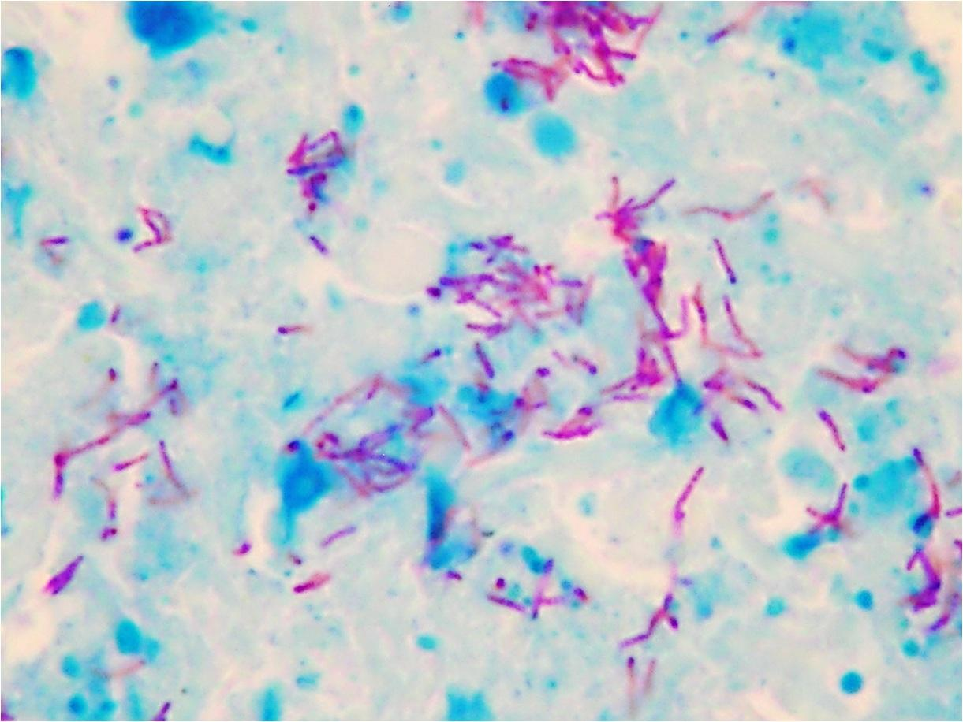
Acid Fast Staining
Sensitivitas : 10⁴ cells/ml
Spesifisitas : AFB (Mycobacterium)
Turn around time 24 jam

Slide 20
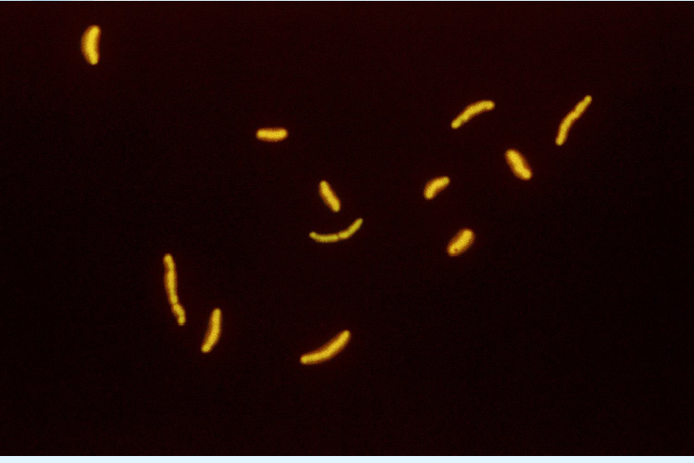
Pewarnaan fluorochrome
Sensitifitas 10% lebih tinggi dibanding ZN
Spesifisitas hampir sama dengan ZN
Turn around time : 24 jam

Slide 21
Sensitifitas pewarnaan dipengaruhi oleh :
  Metode pewarnaan yang digunakan
  Pengalaman dari teknisi
  Prevalensi infeksi TB pada populasi yang diuji

Slide 22
Kultur
Terdapat 3 jenis media kultur yaitu :
  a. Egg-based (Löwenstein–Jensen)
  b. Agar-based (Middlebrook 7H10 atau medium 7H11)
  c. Liquid (Middlebrook 7H12 dan medium cair lain yang sudah tersedia secara komersial)

Slide 23
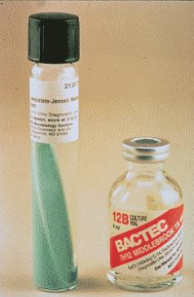
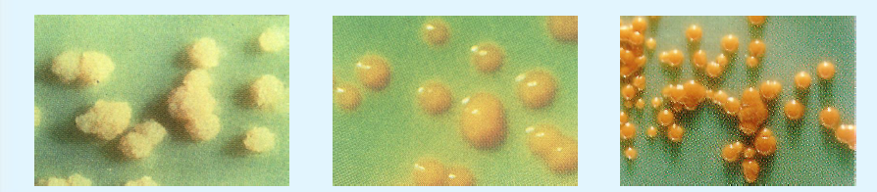
Metode kultur konvensional
Menggunakan media LJ
Hasil dilaporkan sebagai AFB + atau –
Turn around time
6 minggu

Slide 24
Sistem kultur otomatis
Spesimen darah :
  BACTEC 9240, BacT/Alert 3D
Spesimen lain :
  MB/Bac T Med, MGIT 960
Hasil dilaporkan sebagai AFB + atau –
Turn around time 4 minggu

Slide 25
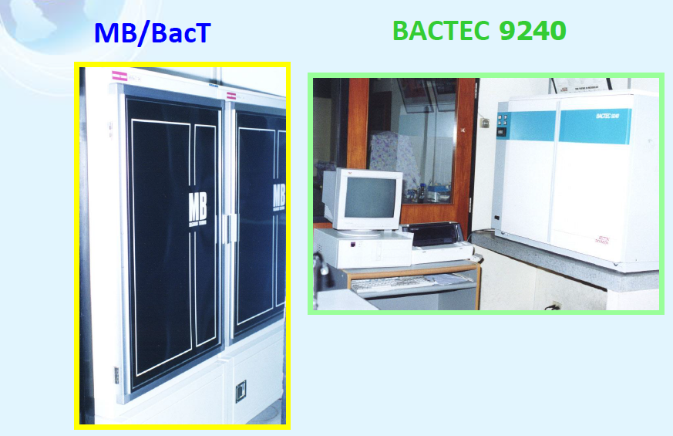

Slide 26
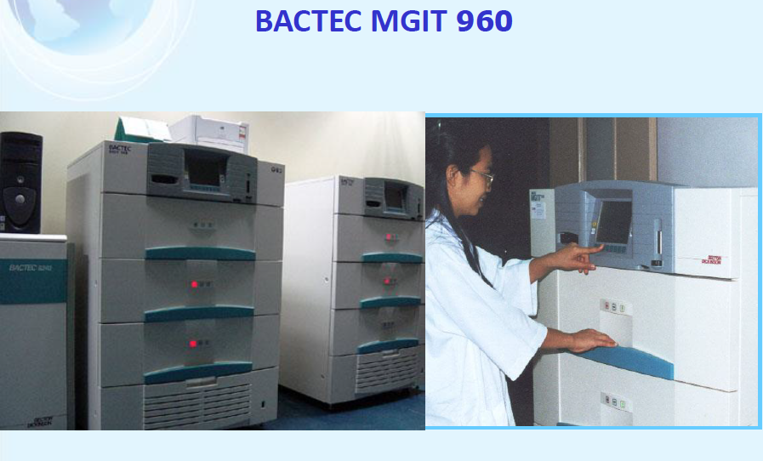

Slide 27
Kultur cair vs Kultur padat
Kultur cair lebih sensitif
Waktu deteksi pada kultur cair lebih singkat daripada kultur padat
Harga kultur cair lebih mahal daripada kultur padat

Slide 28
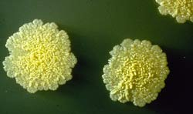
Identifikasi tb resisten obat

Slide 29
Macam-macam metode uji
Metode konvensional :
  Direct testing
  Indirect testing
Metode semi otomatis
Metode lain
Metode molekuler

Slide 30
Metode Proporsi (WHO)
Menggunakan M. tuberculosis H37rv sebagai strain kontrol
Dapat diuji baik pada medium cair maupun medium padat
Strain resisten ditentukan dengan membandingkan jumlah koloni strain yang diuji yang tumbuh pada medium yang mengandung obat dibagi dengan jumlah koloni yang tumbuh pada medium tanpa obat X 100 dan hasilnya ≥ 1%
Dapat diuji baik dengan OAT lini 1 maupun lini 2

Slide 31
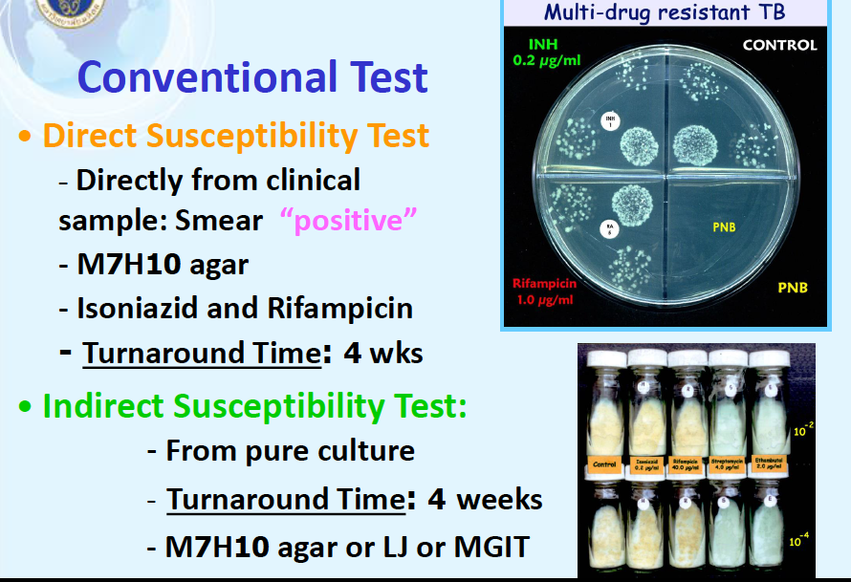
Metode uji resistensi konvensional
Direct test
  Langsung dari spesimen klinis dengan hasil smear positif
  M7H10 agar
  Isoniazid dan Rifampicin
  Turn around time 4 mgg
Indirect test
  Dari kultur murni
  M7H10 agar atau LJ atau MGIT

Slide 32
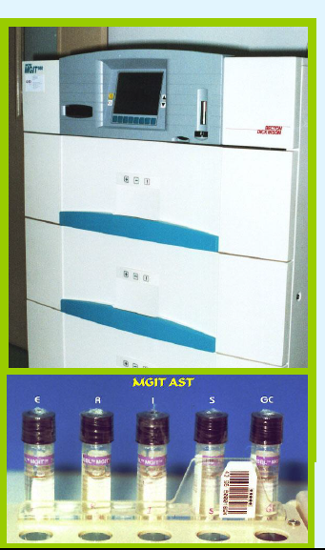
Metode uji resistensi semi otomatis dengan MGIT 960
Medium cair + obat :
  Isoniazid
  Rifampicin
  Streptomycin
  Ethambutol
  Pirazinamid
Turn around time 1-2 mgg setelah kultur positif

Slide 33
METODE LAIN
Fast/Plaque
Microscopic Observation Drug Susceptibility Assay (MODS)
MALDI-TOF MS (identifikasi, tidak dapat untuk DST)

Slide 34
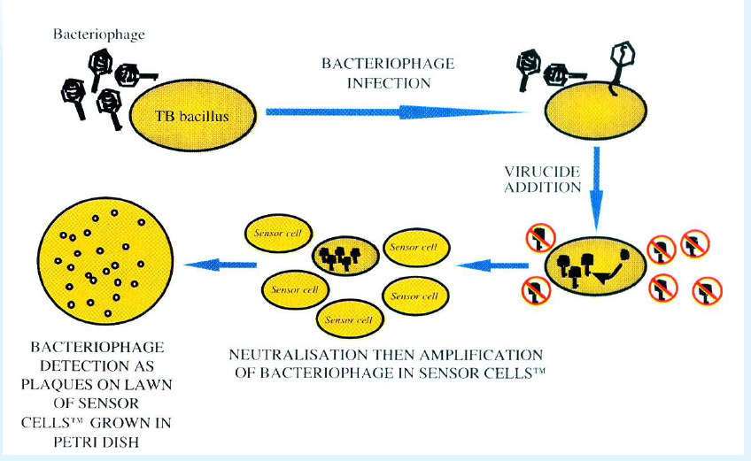
Fast/Plaque Assay
(Identifikasi M. tuberculosis)

Slide 35
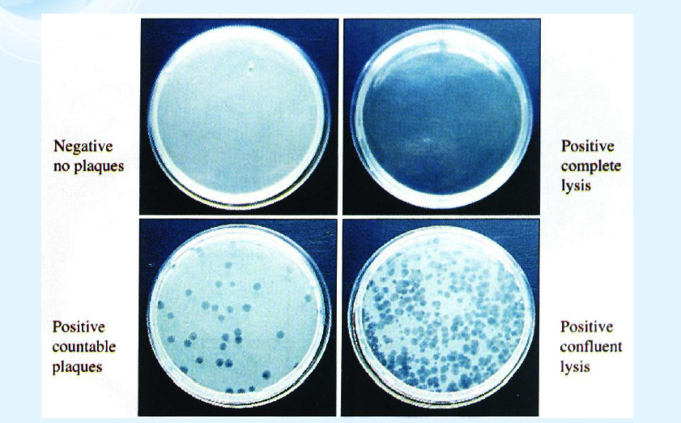
Interpretasi hasil Fast/Plaque

Slide 36
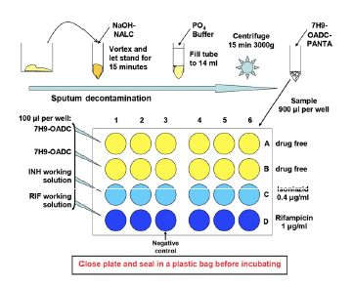
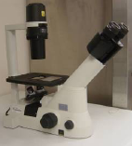
Microscopic Observation Drug Susceptibility Assay (MODS)
Inokulasi langsung dari spesimen klinis
Identifikasi dan DST
Kultur cair
Deteksi secara mikroskopis (turn around time lebih cepat)
Biosafety ?
Spesifisitas hasil identifikasi ?

Slide 37
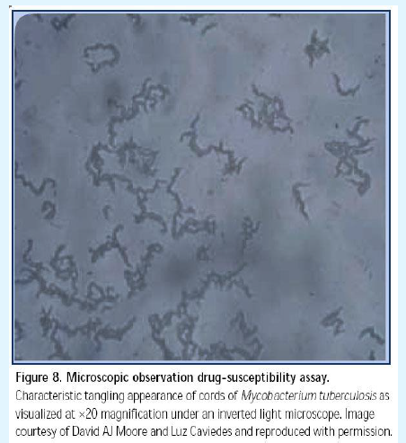
Hasil MODS

Slide 38
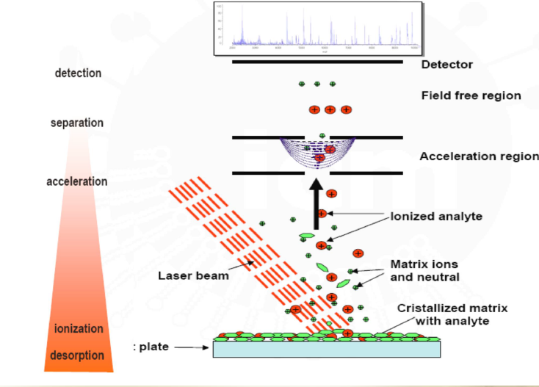
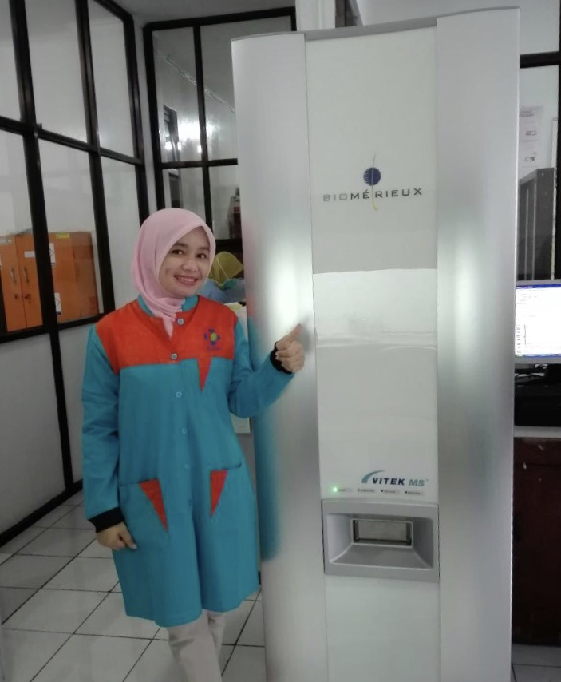
MALDI-TOF MS (Matrix Assisted Laser Desorption/Ionisation Time of Flight) untuk identifikasi Bakteri dan jamur

Slide 39
Metode molekuler
Nucleic Acid Amplification Test (NAAT) :
  Real time PCR (misal GeneXpert/MTb Rif)
  Line Probe Assay

Slide 40
Metode Molekuler
Metode yang cepat, sensitivitas tinggi
Belum terstandarisasi secara universal
Metodologinya masih bervariasi
Di pasaran sudah tersedia metode komersial dan home-made
Mendeteteksi DNA dari bakteri yang hidup dan mati
EPTB : sensitivitas dan spesifisitas bervariasi tergantung jenis spesimen
Stephen D Lawn, Alimuddin I Zumla. Tuberculosis. Lancet 2011; 378: 57–72

Slide 41
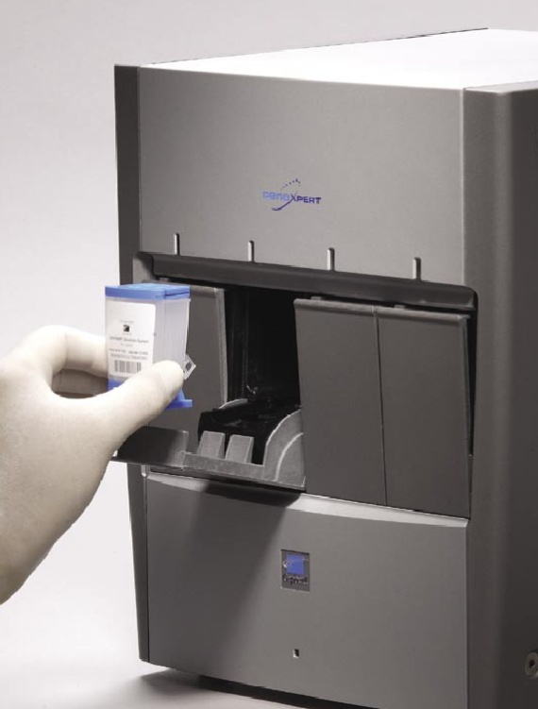
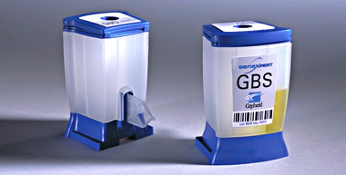
Xpert MTB/RIF assay
(Cepheid, Sunnyvale, CA, USA)
Principle
method: real-time PCR (detection of DNA)
Detects MTB complex and RIF resistance
All-in-one test cartridges
Workflow
sputum samples (available in Indonesia)
simple 1-step sample preparation procedure
throughput: approx. 2 hours/run
no need for biosafety cabinet (?)
Price
17 USD/test
4 module device: approx 17000 USD
MTB

Slide 42
Xpert MTB/RIF® in TB-HIV patients
(N=66 sputum from suspected TB in HIV)
Sensitivity: 93%
Specificity: 91,3%
Positive predictive value: 95,2%
Negative predictive value: 87,5%
R Nur Ista A, Anna Uyainah, Evy Yunihastuti, Anis Karuniawati, C Martin R. Kemampuan Diagnostik Pemeriksaan Genexpert Mtb/Rif dalam Mendiagnosis Tuberkulosis Paru Pada Pasien HIV. Tesis SpPD, 2012

Slide 43
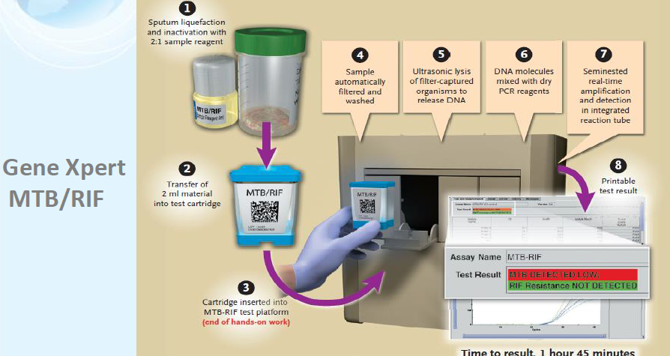

Slide 44
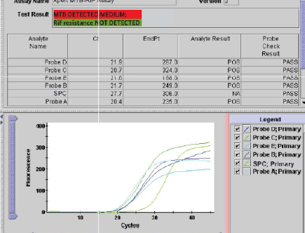
Xpert System: TEST RESULT

Slide 45
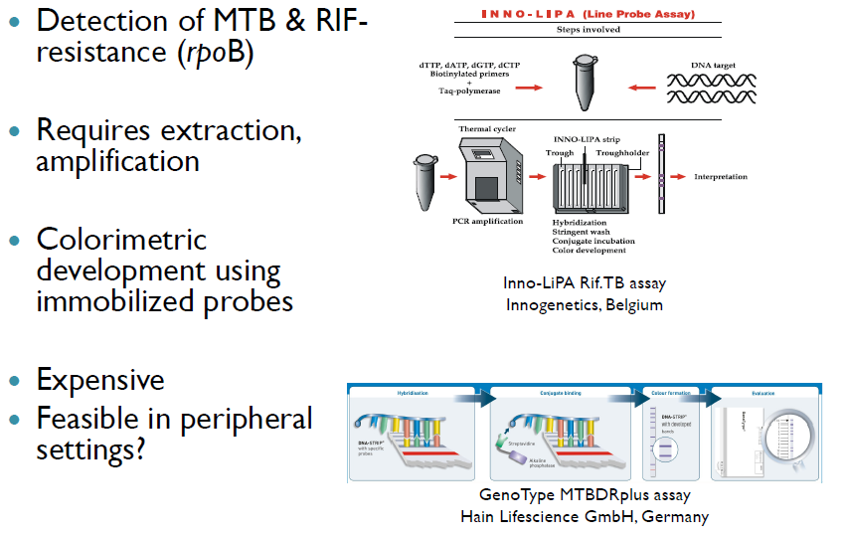
Reverse Hybridization-based Line Probe Assays

Slide 46
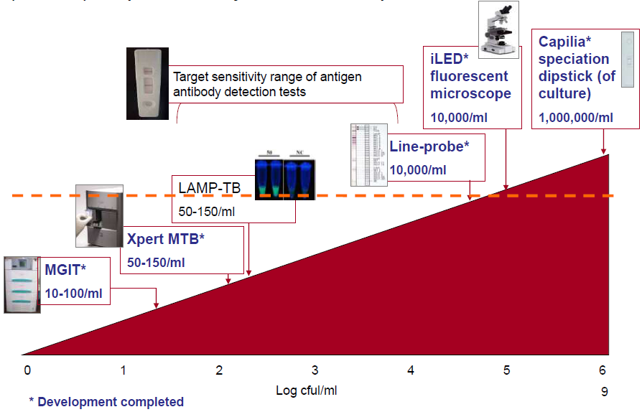
POWER OF NEW DIAGNOSTICS

Slide 47

Kesimpulan

Slide 48
KESIMPULAN
Hingga saat ini belum tersedia metode diagnostik bakteriologi yang mudah, murah, cepat dan akurat
Metode diagnostik untuk TB latent adalah TST dan IGRAs
Metode diagnostik untuk TB aktif adalah pewarnaan, kultur, metode molekuler dan beberapa metode lain.
Uji resistensi obat dapat dilakukan secara konvensional maupun semi otomatis
Hingga saat ini masih terus dikembangkan implementasi metode molekuler untuk identifikasi dan uji kepekaan

Slide 49

TERIMA KASIH

